Slide 1
Dont steal my taxes
Geometry-based preprocessing for Graph-Neural-Networks to fight financial crime
20.01.2025

Slide 2
Intro

Slide 3
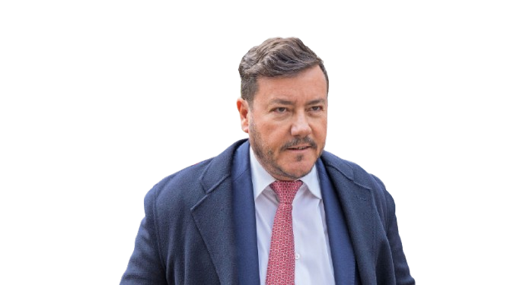
Topic Introduction
Problem – Financial Crime
2021 alone approx. 15 billion euros have been stolen by criminals applying Value-Added-Tax Fraud-techniques in the EU according to Ott (2024).
But where to start?
Transactions can reveal a lot. Especially when viewed as graph.

Slide 4
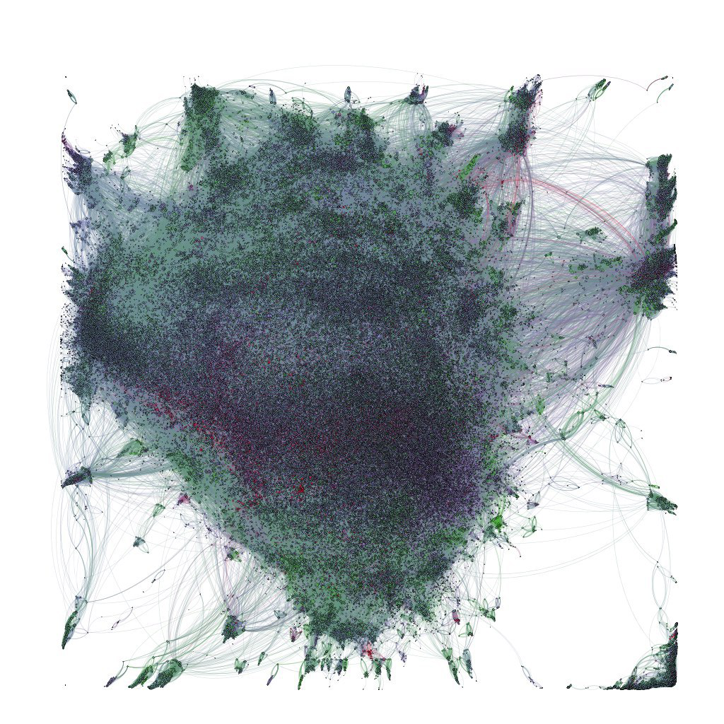
Data Set
IBM Transactiondataset
180 Mio. Rows on financial transactions

Slide 5

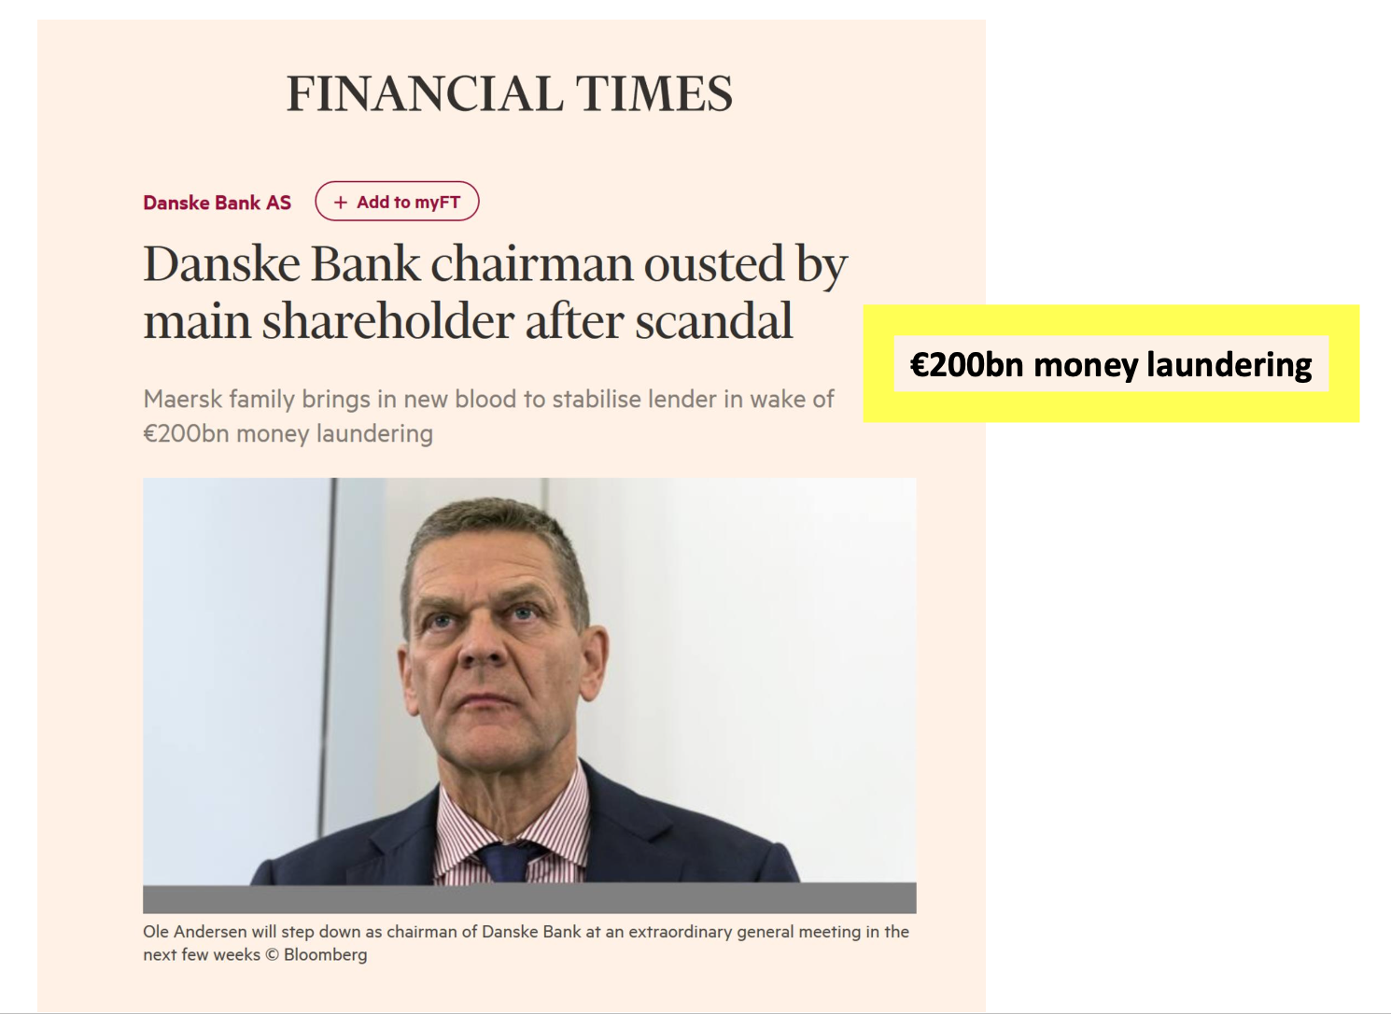
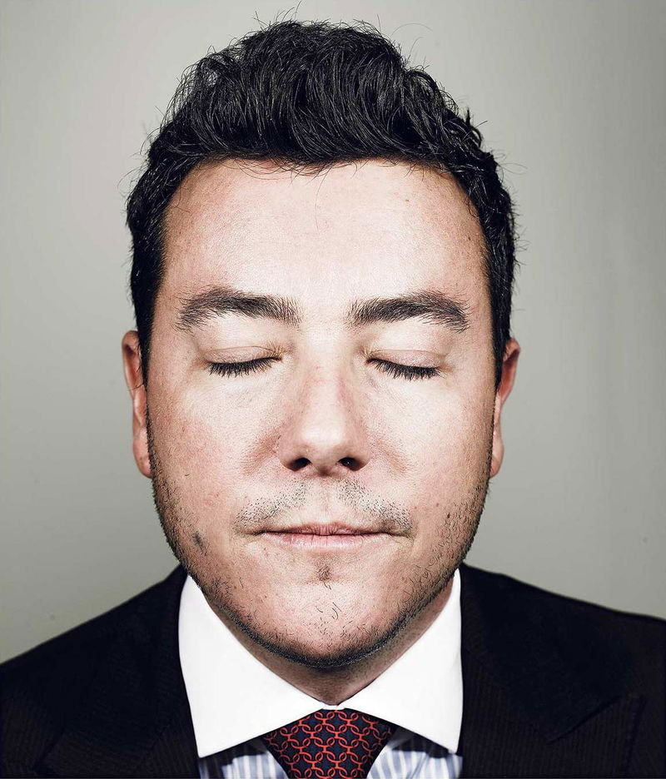
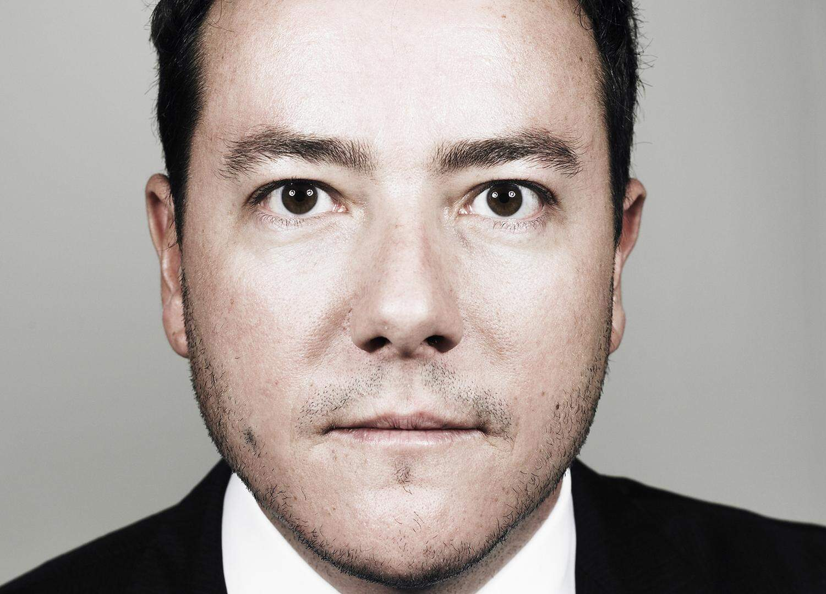
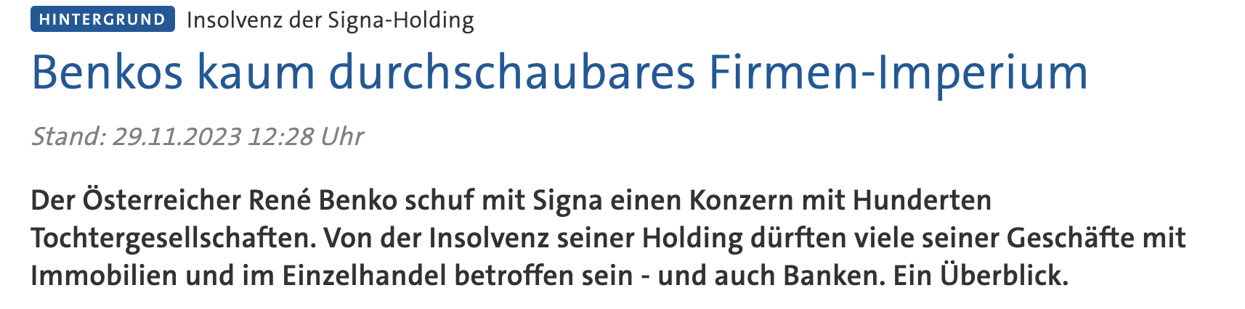
Warum sind Beziehungen wichtig?

Slide 6
Nein!

Slide 7
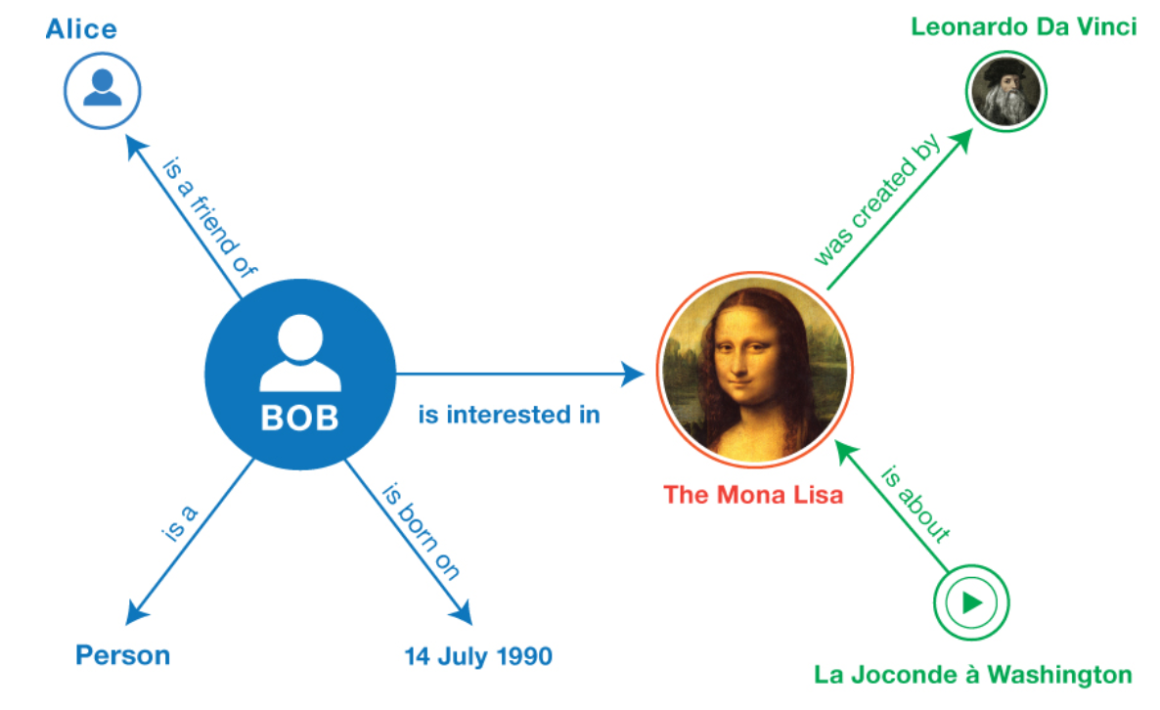
Knowledge Graphs
Google‘s Definition
“A graph that understands real-world entities and their relationships to one another: Things, not strings”
Kernidee:
Oft liegt der Wert der Daten in ihren Beziehungen.

Slide 8
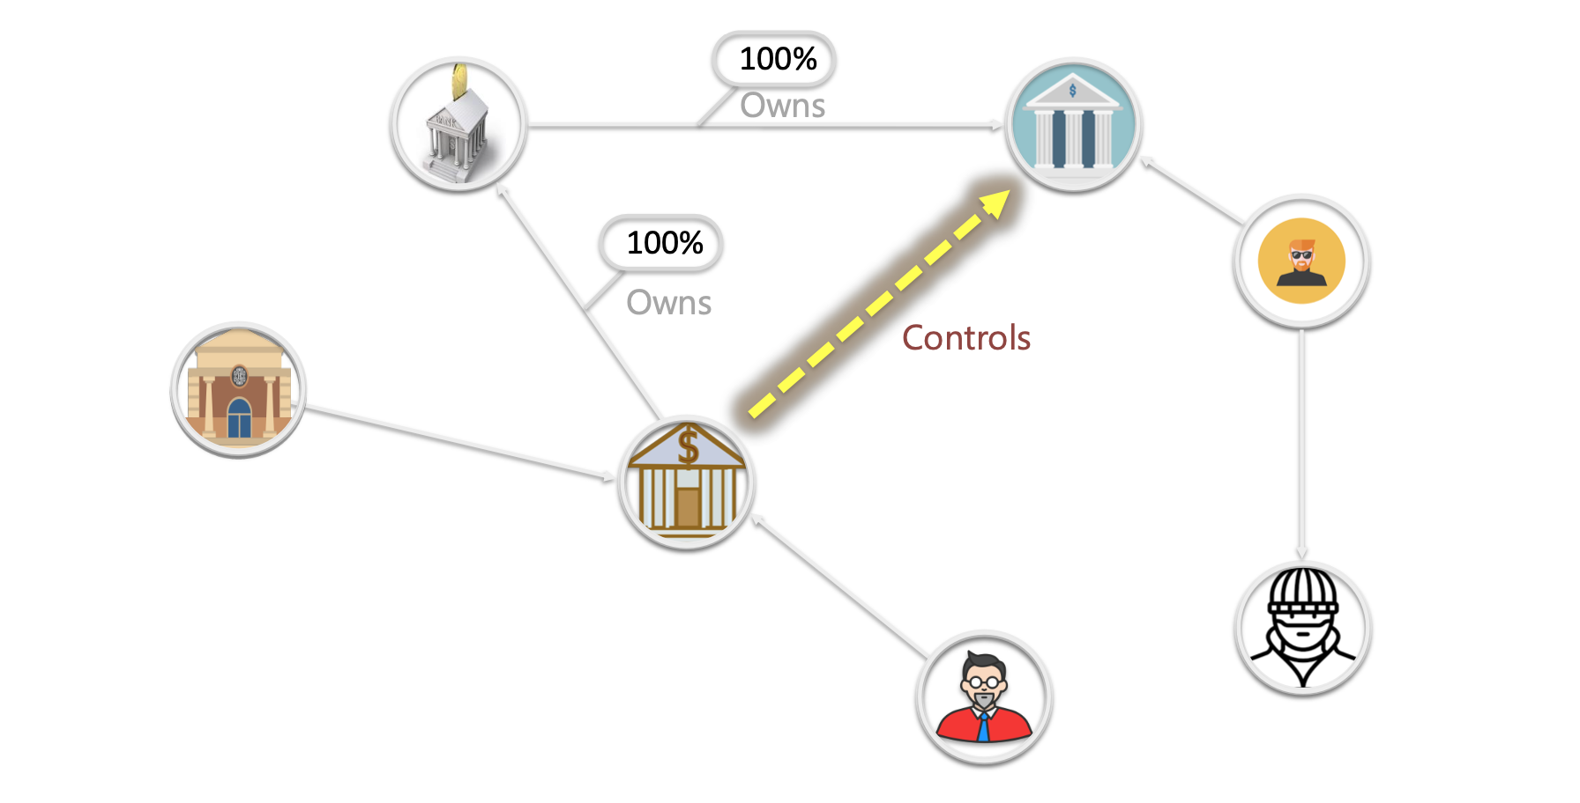
Logik - Beispiel

Slide 9
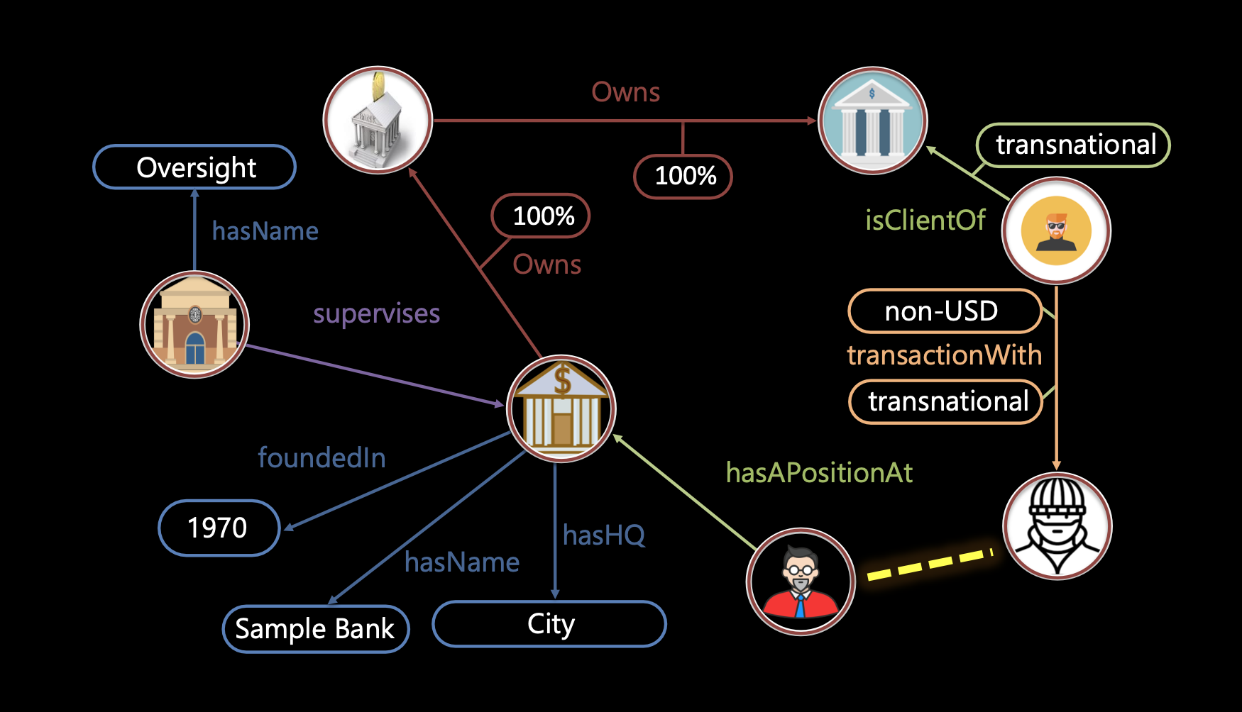

Slide 10
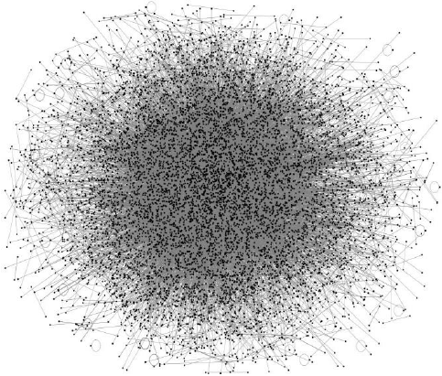
Ein Problem: Komplexität

Slide 11
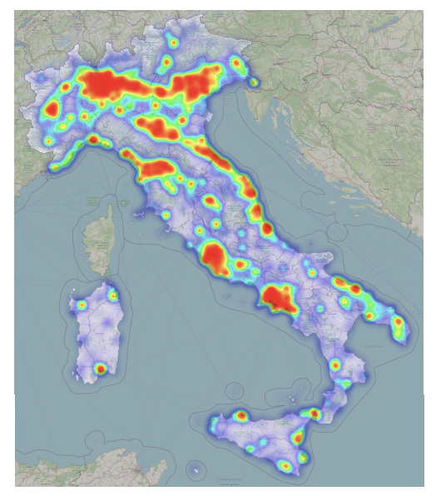
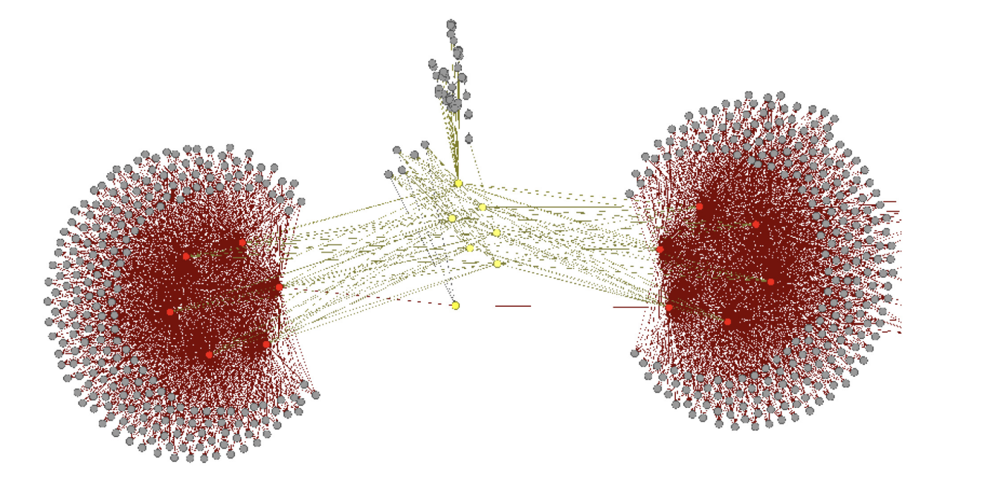
Aber sind Wissensgraphen skalierbar?

Slide 12
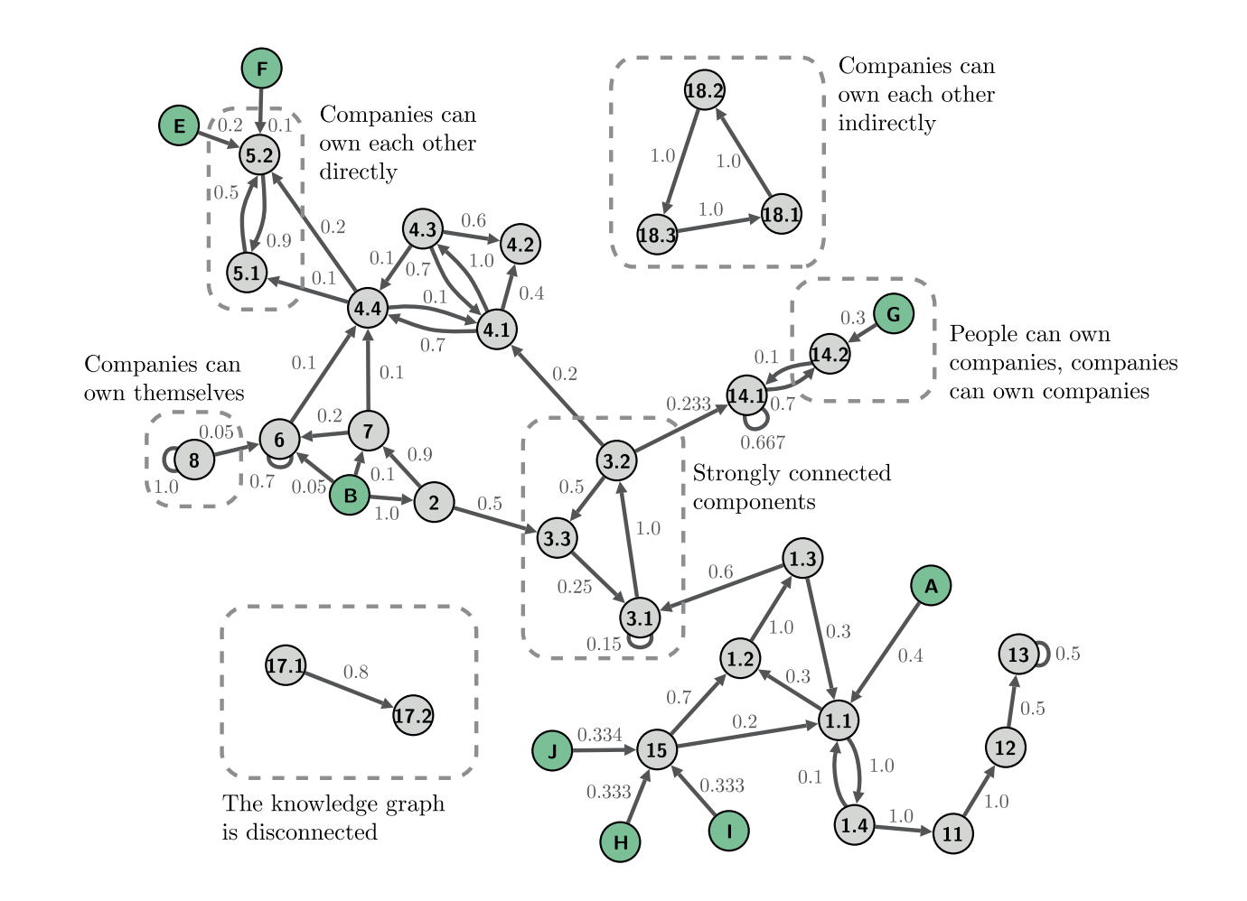
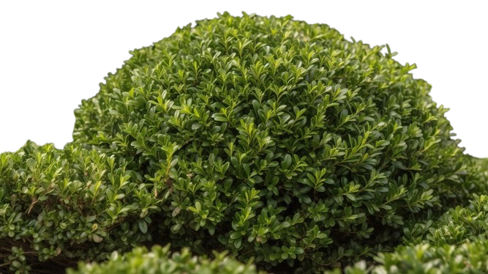
Wer kontrolliert Unternehmen wirklich?

Slide 13
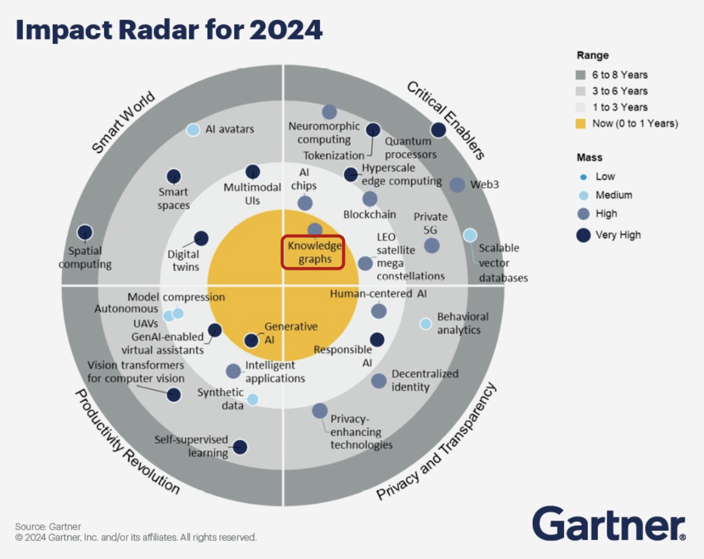
Kurzfristiger Trend?

Slide 14
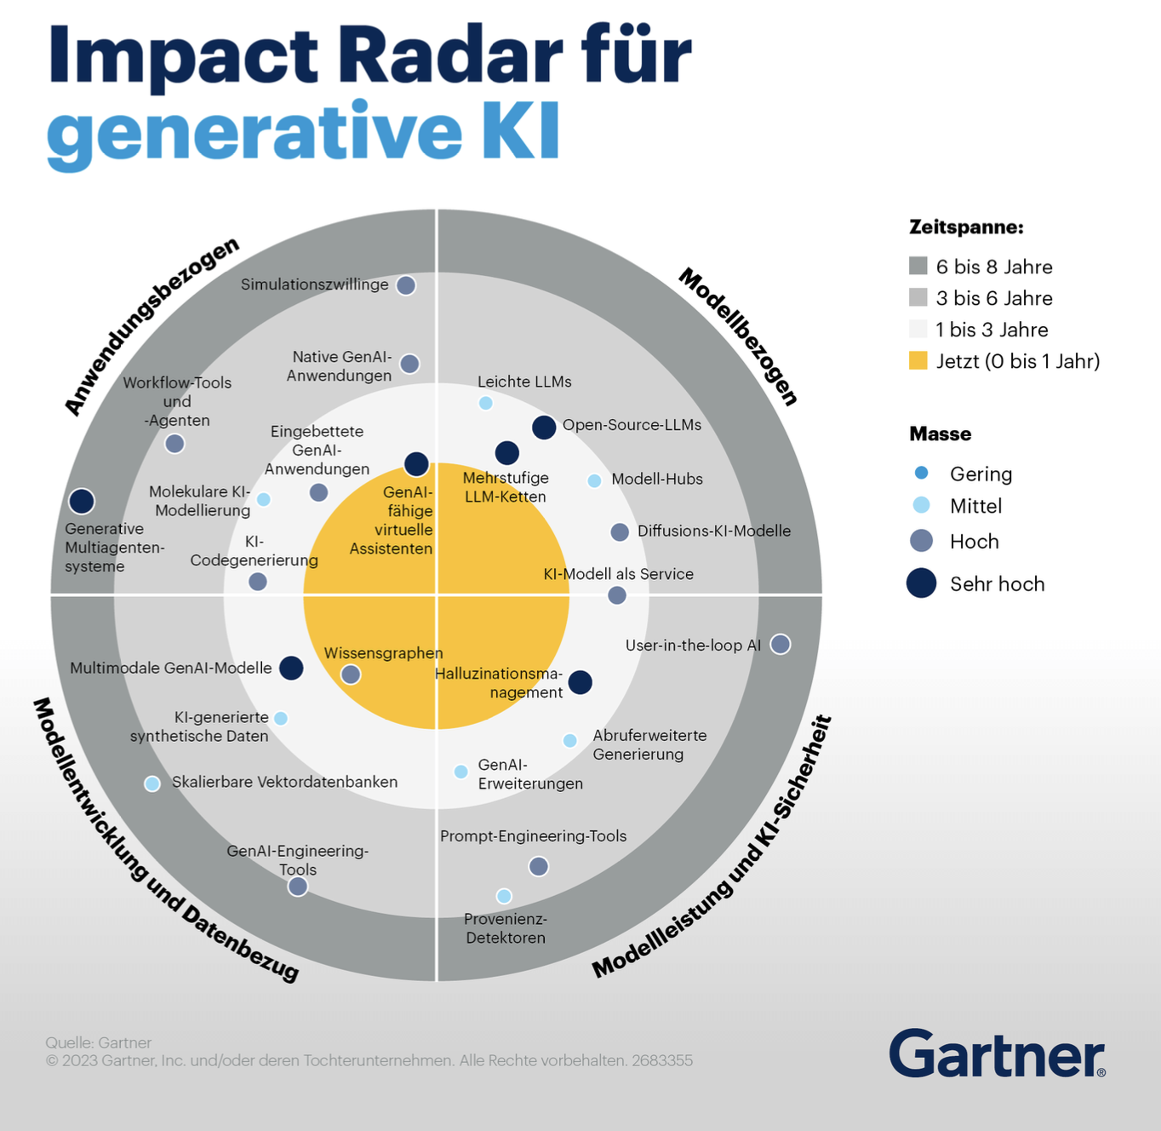
Kurzfristiger Trend?

Slide 15
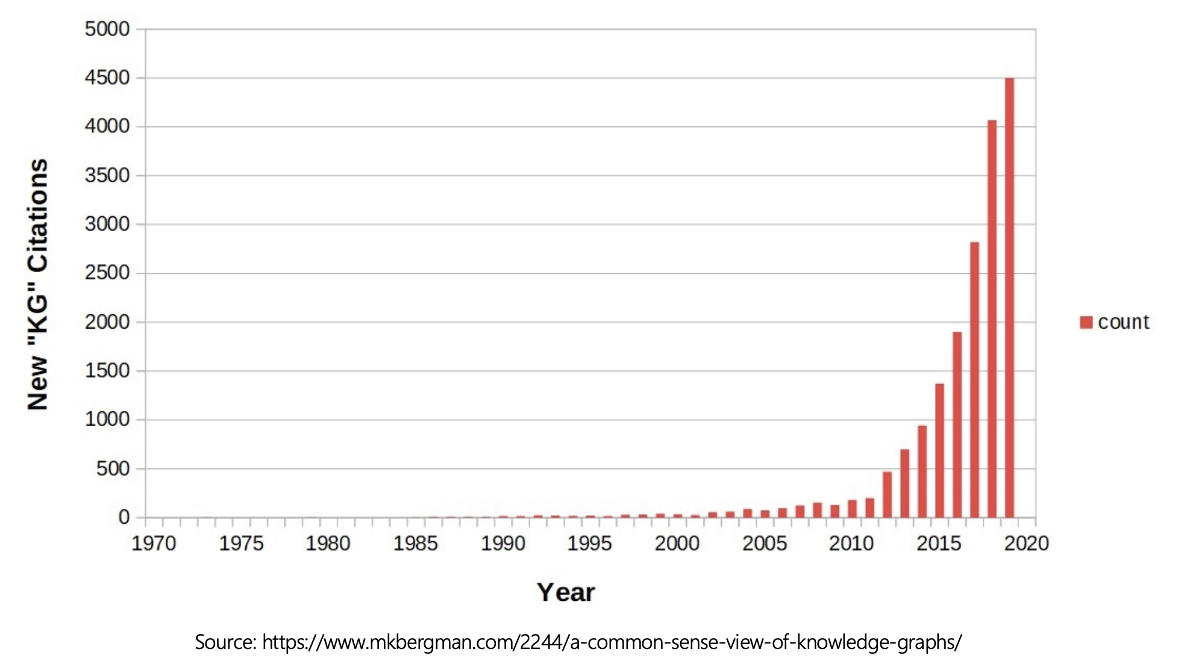
Kurzfristiger akademischer Trend?

Slide 16
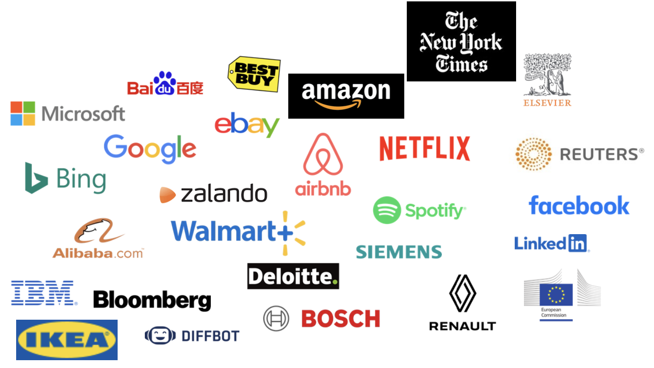
Ein paar kleine Anwender

Slide 17
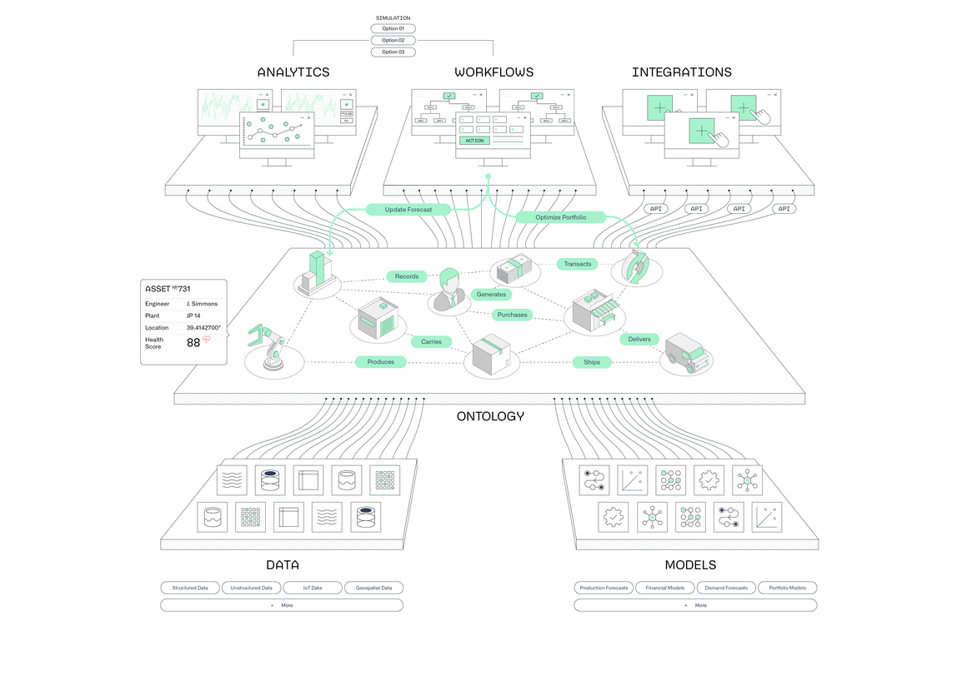






Auch im Regierungssektor

Slide 18






Weitere Anwender im Finanzsektor
JPMorgan Chase
Einsatz von Graph-Analysen zur Optimierung der Anti-Geldwäsche-Bemühungen
HSBC
Implementierung eines grafikbasierten Ansatzes für bessere Kundeninformationen
Goldman Sachs
Nutzung von Knowledge Graphs zur Risikobewertung
BlackRock
Verwendet für fortgeschrittene LLMs

Slide 19
Aber wo hilft uns das?

Slide 20
Einige potentielle Anwendungsfälle
LLMs
- Wissensmanagement
- Lösung für Halluzinieren
UZK / UKB
- Beliebig tiefe Netzwerkanalysen. - Erweiterte Risiko-Scorings
- Logische Ableitungen von Firmenbesitzern/Tatsächlichen Geschäftsführern
DIBE / JVP
- Erweitertes Risiko-Scorings.
- Vorhersage Bearbeitungsdauern
Neue Projekte?
- Hidden Ownership Detector
auf Firmenbuchdaten
- Prozess-Modellierungen
PADB
- Supporttool für Datenbankmanagement

Slide 21
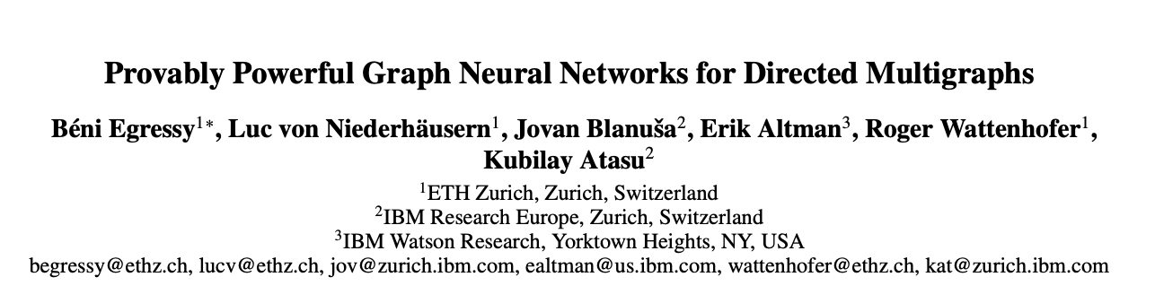
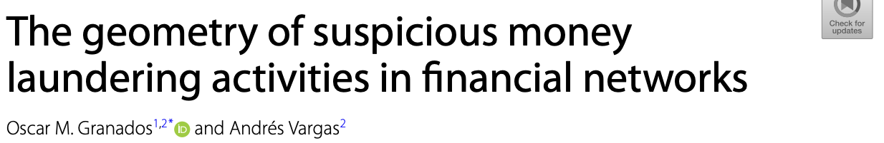
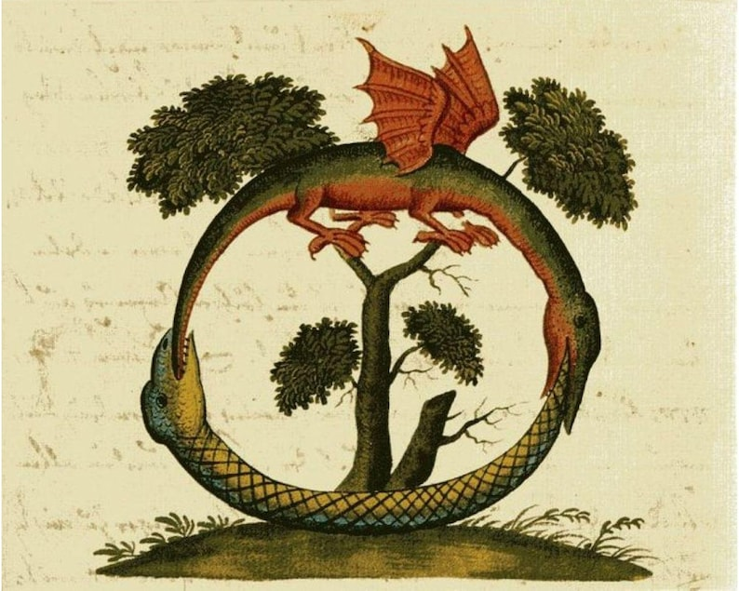
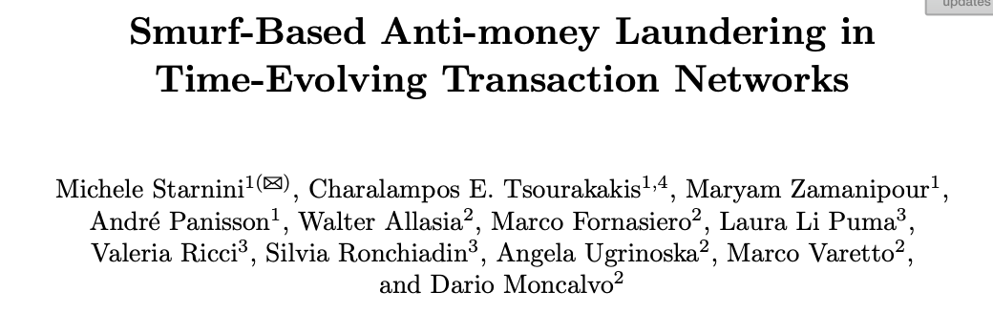
(White) Hacking?
Stand der Wissenschaft?
(Leider) sehr weit fortgeschritten. Dementsprechend starker Bedarf für Abwehrsysteme.

Slide 22
Was kostet der Spaß?

Slide 23

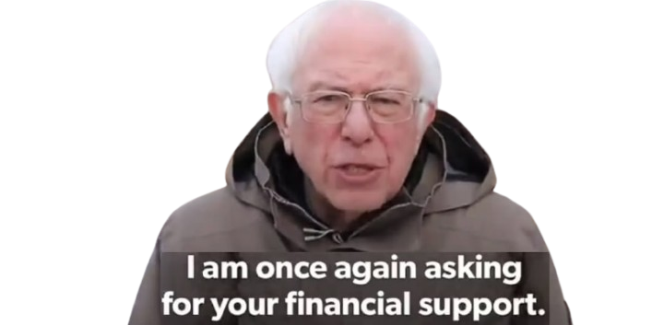
Was kostet der Spaß?
- Etwas Zeit
- Evtl. Computer Ressourcen
Das wars ….

